Slide 1
Learn OpenGL

Slide 2
目录
CONTENTS
1
延迟着色法
2
SSAO(屏幕环境光遮蔽)

Slide 3
1
延迟着色法

Slide 4
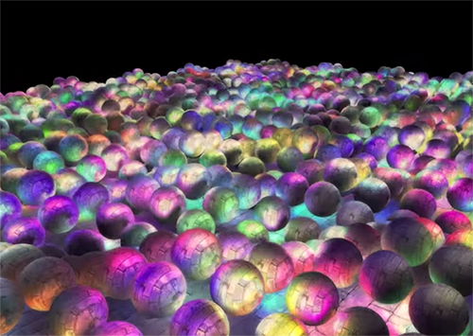
延迟着色法
正向渲染(Forward Rendering)或正向着色法(Forward Shading)，是直接渲染物体的一种方式。根据所有光源对每一个需要渲染的片段迭代计算，但对于场景中高深复杂度(多个物体重合在一个像素上)，大部分片段着色器的输出都会被之后的输出覆盖，浪费大量的片段着色器运行时间。

Slide 5
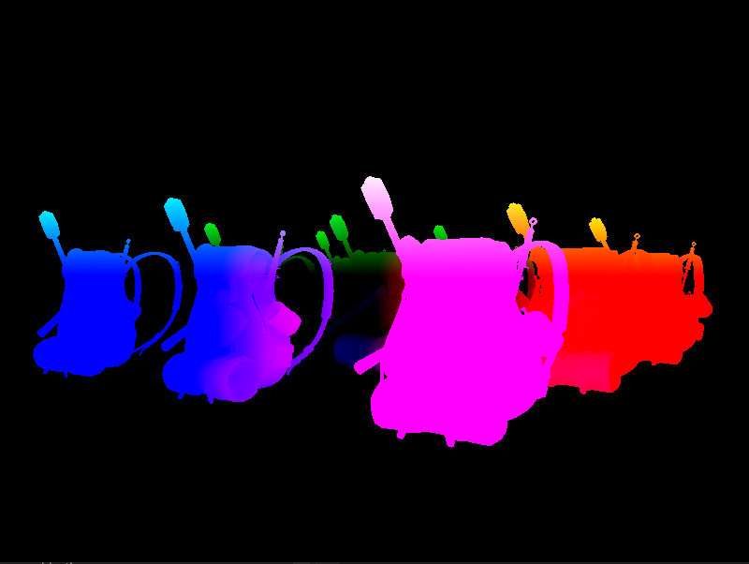
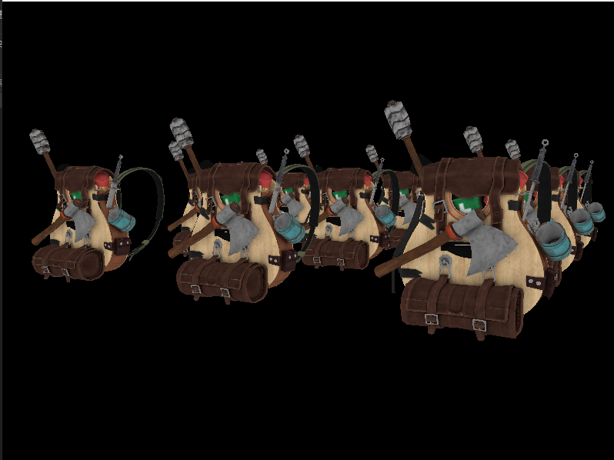
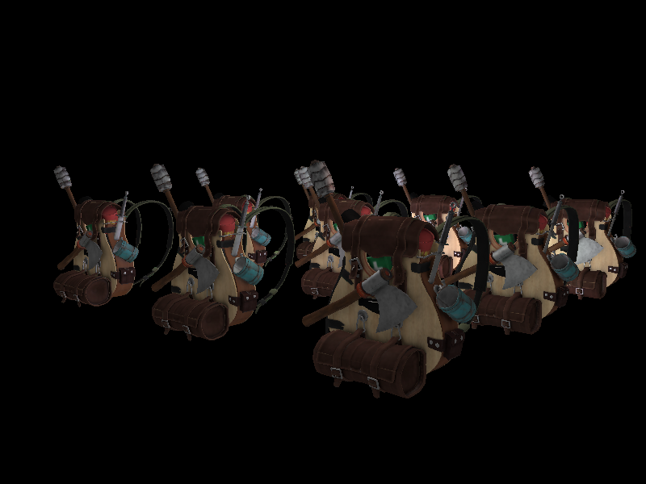
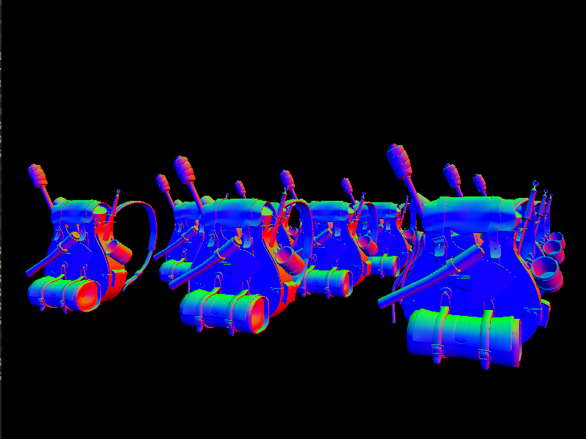
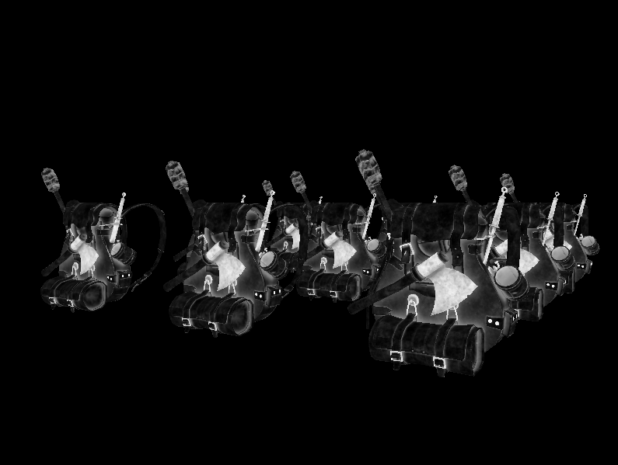
延迟着色法
延迟着色法(Deferred Shading)或延迟渲染(Deferred Rendering)，基于延迟(Defer)或推迟(Postpone)将渲染计算放到后期。
几何处理阶段
光照处理阶段

Slide 6
延迟着色法
几何处理阶段
渲染场景一次，获取对象的各种几何信息，储存在G缓冲(G-buffer)的纹理中。
Position
Normal
Diffuse
Specular

Slide 7
延迟着色法
几何处理阶段
渲染场景一次，获取对象的各种几何信息，储存在G缓冲(G-buffer)的纹理中。
#version 420 core
layout (location = 0) out vec3 gPosition;
layout (location = 1) out vec3 gNormal;
layout (location = 2) out vec4 gAlbedoSpec;
in VS_OUT {
vec3 FragPos;
vec2 TexCoords;
vec3 Normal;
} fs_in;
uniform sampler2D texture_diffuse1;
uniform sampler2D texture_specular1;
void main()
{
gPosition = fs_in.FragPos;
gNormal = normalize(fs_in.Normal);
gAlbedoSpec.rgb = texture(texture_diffuse1,fs_in.TexCoords).rgb;
gAlbedoSpec.a = texture(texture_specular1,fs_in.TexCoords).r;
}
Position
Normal
Diffuse
Specular

Slide 8
延迟着色法
几何处理阶段
渲染场景一次，获取对象的各种几何信息，储存在G缓冲(G-buffer)的纹理中。
glGenFramebuffers(1, &m_uiGBuffer);
glBindFramebuffer(GL_FRAMEBUFFER, m_uiGBuffer);
glGenTextures(1, &m_gPosition);
glBindTexture(GL_TEXTURE_2D, m_gPosition);
glTexImage2D(GL_TEXTURE_2D, 0, GL_RGBA16F, uiWidth, uiHeight, 0, GL_RGBA, GL_FLOAT, NULL);
glTexParameteri(GL_TEXTURE_2D, GL_TEXTURE_MIN_FILTER, GL_NEAREST);
glTexParameteri(GL_TEXTURE_2D, GL_TEXTURE_MAG_FILTER, GL_NEAREST);
glFramebufferTexture2D(GL_FRAMEBUFFER, GL_COLOR_ATTACHMENT0, GL_TEXTURE_2D, m_gPosition, 0);
glGenTextures(1, &m_gNomal);
glBindTexture(GL_TEXTURE_2D, m_gNomal);
glTexImage2D(GL_TEXTURE_2D, 0, GL_RGBA16F, uiWidth, uiHeight, 0, GL_RGBA, GL_FLOAT, NULL);
glTexParameteri(GL_TEXTURE_2D, GL_TEXTURE_MIN_FILTER, GL_NEAREST);
glTexParameteri(GL_TEXTURE_2D, GL_TEXTURE_MAG_FILTER, GL_NEAREST);
glFramebufferTexture2D(GL_FRAMEBUFFER, GL_COLOR_ATTACHMENT1, GL_TEXTURE_2D, m_gNomal, 0);
glGenTextures(1, &m_gAlbedoSpec);
glBindTexture(GL_TEXTURE_2D, m_gAlbedoSpec);
glTexImage2D(GL_TEXTURE_2D, 0, GL_RGBA, uiWidth, uiHeight, 0, GL_RGBA, GL_UNSIGNED_BYTE, NULL);
glTexParameteri(GL_TEXTURE_2D, GL_TEXTURE_MIN_FILTER, GL_NEAREST);
glTexParameteri(GL_TEXTURE_2D, GL_TEXTURE_MAG_FILTER, GL_NEAREST);
glFramebufferTexture2D(GL_FRAMEBUFFER, GL_COLOR_ATTACHMENT2, GL_TEXTURE_2D, m_gAlbedoSpec, 0);
GLuint attachments[3] = { GL_COLOR_ATTACHMENT0,GL_COLOR_ATTACHMENT1,GL_COLOR_ATTACHMENT2 };
glDrawBuffers(3, attachments);
glGenRenderbuffers(1, &m_rboDepth);
glBindRenderbuffer(GL_RENDERBUFFER, m_rboDepth);
glRenderbufferStorage(GL_RENDERBUFFER, GL_DEPTH_COMPONENT, uiWidth, uiHeight);
glFramebufferRenderbuffer(GL_FRAMEBUFFER, GL_DEPTH_ATTACHMENT, GL_RENDERBUFFER, m_rboDepth);
if (glCheckFramebufferStatus(GL_FRAMEBUFFER) != GL_FRAMEBUFFER_COMPLETE)
{
std::cout << "Framebuffer not complete!" << std::endl;
}
glBindFramebuffer(GL_FRAMEBUFFER, 0);

Slide 9
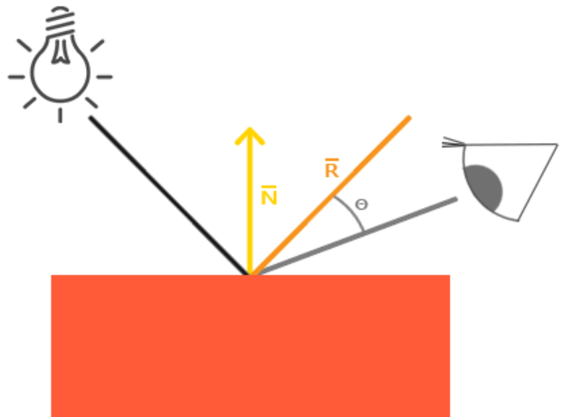
延迟着色法
光照处理阶段
使用G缓冲内的纹理数据，对每一个片段计算渲染
Position
Normal
Diffuse
Specular

Slide 10
延迟着色法
光照处理阶段
使用G缓冲内的纹理数据，对每一个片段计算渲染
uniform sampler2D texture_diffuse1;
uniform sampler2D texture_diffuse2;
uniform sampler2D texture_diffuse3;
void main()
{
vec3 FragPos = texture(texture_diffuse1, fs_in.TexCoords).rgb;
vec3 Normal = texture(texture_diffuse2, fs_in.TexCoords).rgb;
vec3 Diffuse = texture(texture_diffuse3, fs_in.TexCoords).rgb;
float Specular = texture(texture_diffuse3, fs_in.TexCoords).a;
for (int i = 0; i < NR_LIGHTS; ++i)
{
lighting…
}
FragColor = vec4(lighting, 1.0);
}
Position
Normal
Diffuse
Specular

Slide 11
延迟着色法
光照处理阶段
使用G缓冲内的纹理数据，对每一个片段计算渲染
Position
Normal
Diffuse
Specular

Slide 12
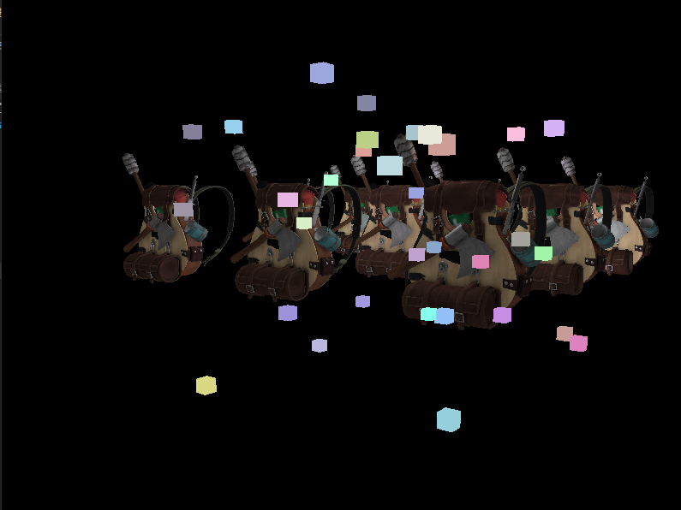
延迟着色法
在延迟渲染之上正向渲染所有光源，像正常情况下渲染立方体一样，只是会在我们完成延迟渲染操作之后进行。

Slide 13
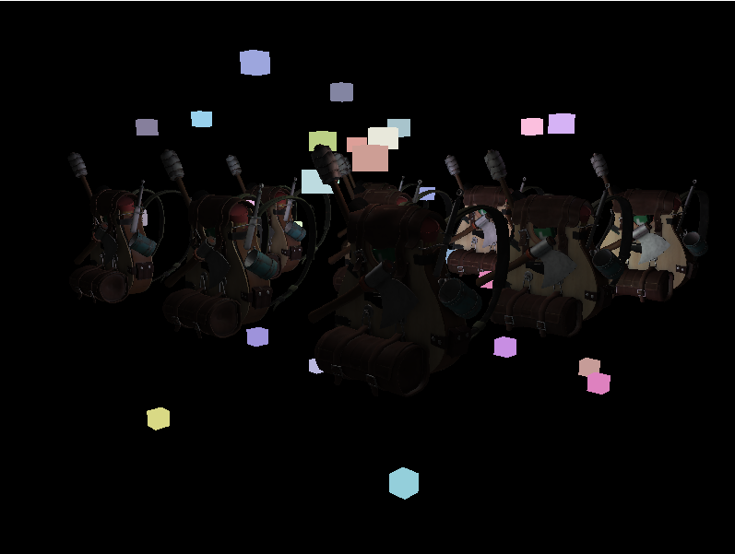
延迟着色法
复制出在几何渲染阶段中储存的深度信息，并输出到默认的帧缓冲的深度缓冲中。
glBindFramebuffer(GL_READ_FRAMEBUFFER, m_spGBuffer->GetGBuffer());
glBindFramebuffer(GL_DRAW_FRAMEBUFFER, 0);
glBlitFramebuffer(0, 0, m_spGBuffer->GetWidth(), m_spGBuffer->GetHeight(), 0, 0,
m_spGBuffer->GetWidth(), m_spGBuffer->GetHeight(), GL_DEPTH_BUFFER_BIT, GL_NEAREST);
glBindFramebuffer(GL_FRAMEBUFFER, 0);

Slide 14
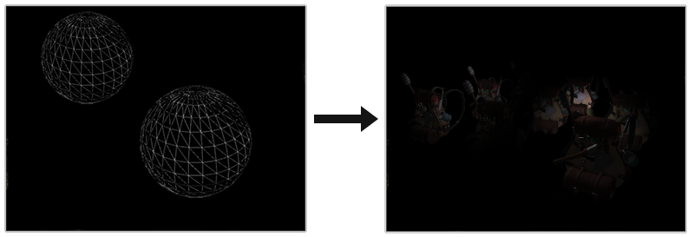
延迟着色法
延迟渲染被称赞的原因是能够渲染大量的光源而不消耗大量的性能。然而，延迟渲染本身并不能支持非常大量的光源，因为必须要对场景中每一个光源计算每一个片段的光照分量。真正让大量光源成为可能的是对延迟渲染管线引用一个非常棒的优化：光体积(Light Volumes)

Slide 15
延迟着色法
延迟渲染被称赞的原因是能够渲染大量的光源而不消耗大量的性能。然而，延迟渲染本身并不能支持非常大量的光源，因为必须要对场景中每一个光源计算每一个片段的光照分量。真正让大量光源成为可能的是对延迟渲染管线引用一个非常棒的优化：光体积(Light Volumes)

Slide 16
延迟着色法
延迟渲染被称赞的原因是能够渲染大量的光源而不消耗大量的性能。然而，延迟渲染本身并不能支持非常大量的光源，因为必须要对场景中每一个光源计算每一个片段的光照分量。真正让大量光源成为可能的是对延迟渲染管线引用一个非常棒的优化：光体积(Light Volumes)
for (int i = 0; i < NR_LIGHTS; ++i)
{
float distance = length(pointLights[i].position - FragPos);
if(distance < pointLights[i].radius)
{
vec3 lightDir = normalize(pointLights[i].position - FragPos);
vec3 diffuse = max(dot(Normal, lightDir), 0.0) * Diffuse * pointLights[i].diffuse;
vec3 halfwayDir = normalize(lightDir + viewDir);
float spec = pow(max(dot(Normal, halfwayDir), 0.0), pointLights[i].shininess);
vec3 specular = pointLights[i].specular * spec * Specular;
float attenuation = 1.0 / (pointLights[i].constant + pointLights[i].linear * distance + pointLights[i].quadratic * distance * distance);
diffuse *= attenuation;
specular *= attenuation;
lighting += diffuse + specular;
}
}

Slide 17
2
SSAO环境光遮蔽

Slide 18
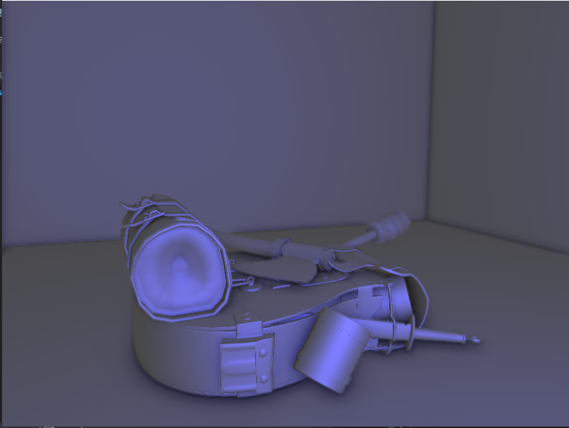
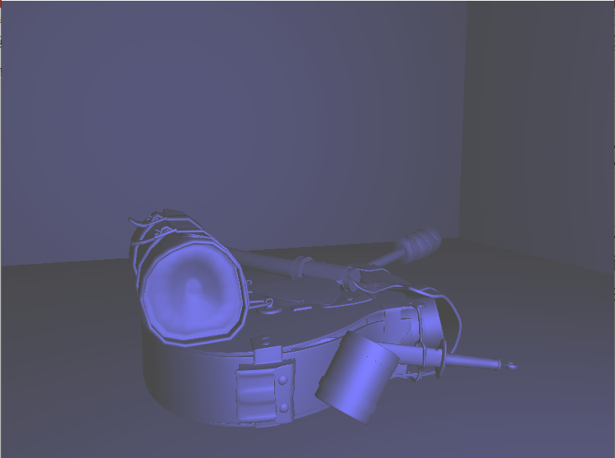
SSAO环境光遮蔽
现实中，光线会以任意方向散射，强度也是会一直改变的，被环境光照间接照到的那部分场景也应该有变化的强度，而不是一成不变的。其中一种间接光照的模拟叫做环境光遮蔽(Ambient Occlusion)，它的原理是通过将褶皱、孔洞和非常靠近的墙面变暗的方法近似模拟出间接光照。

Slide 19
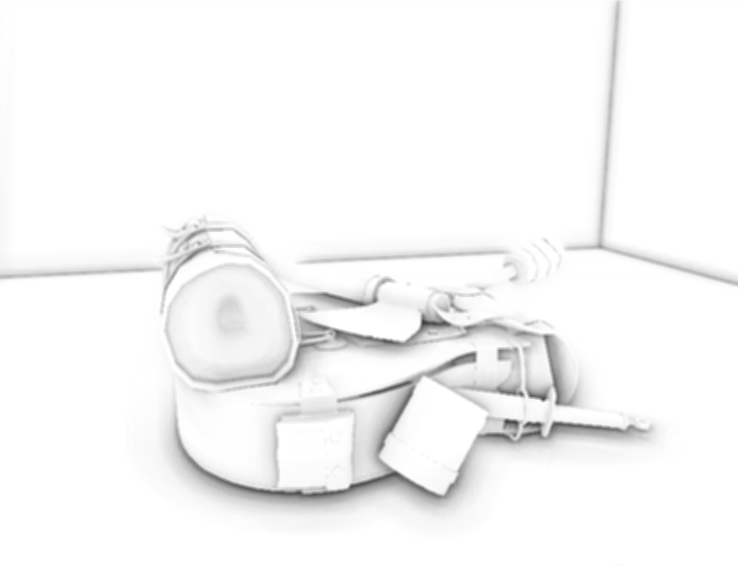
SSAO环境光遮蔽
屏幕空间环境光遮蔽(Screen-Space Ambient Occlusion, SSAO)技术，对于铺屏四边形(Screen-filled Quad)上的片段，根据周边深度值计算遮蔽因子(Occlusion Factor)。

Slide 20
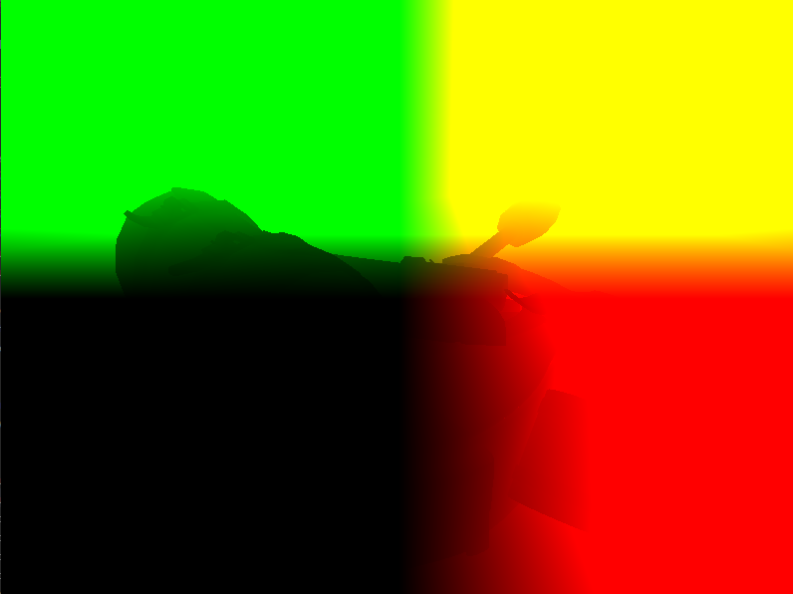
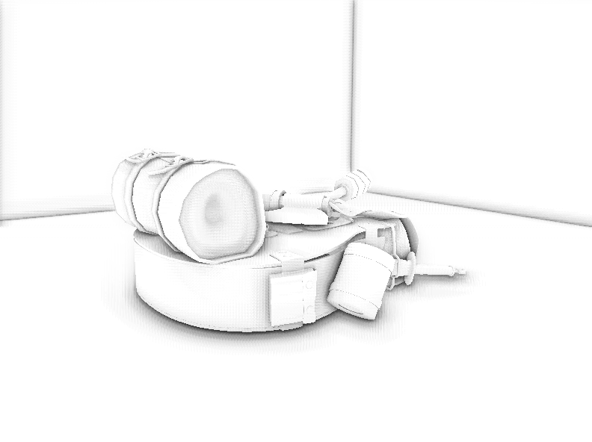
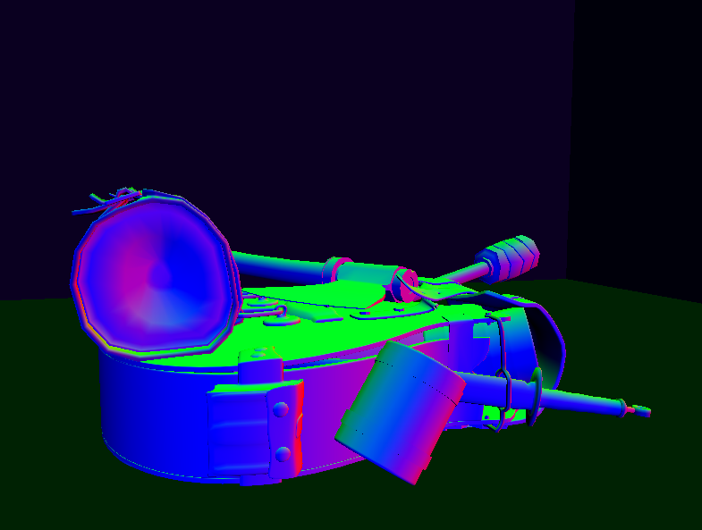
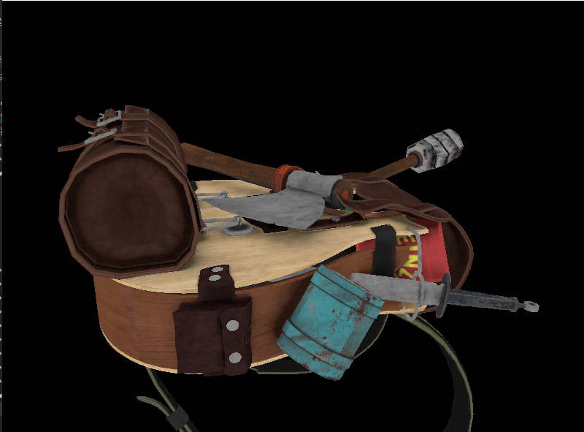
SSAO环境光遮蔽
Position
几何处理阶段
光照处理阶段
Normal
Albedo

Slide 21
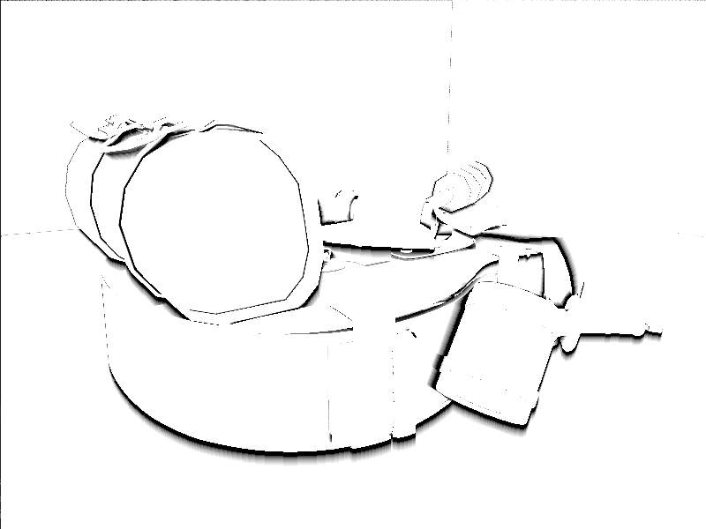
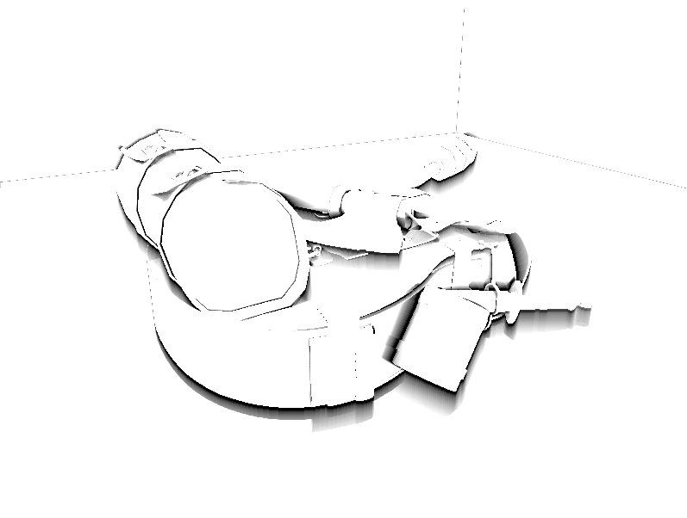
SSAO环境光遮蔽
遮蔽因子渲染效果的质量和精度与采样的样本数量有直接关系。如果样本数量太低，渲染的精度会急剧减少，得到波纹(Banding)的效果；如果太高了，反而影响性能。

Slide 22
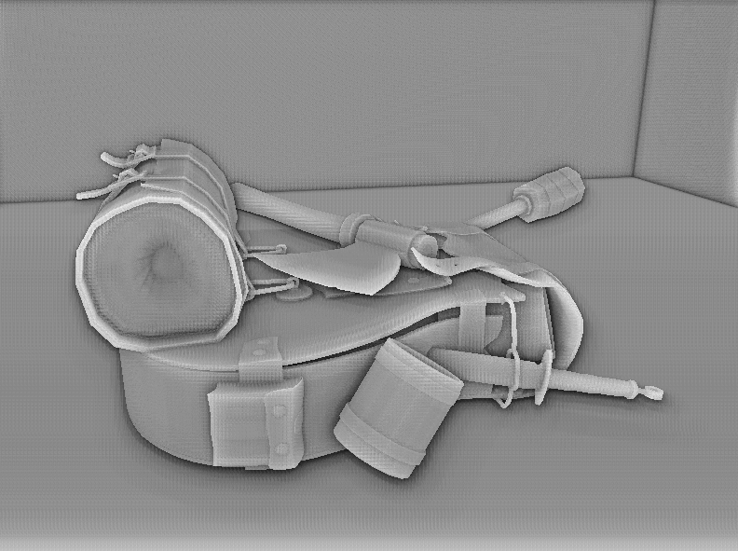
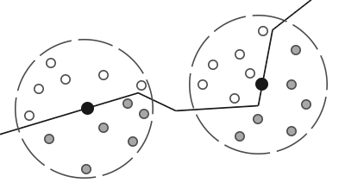
SSAO环境光遮蔽
通过采集片段周围球型核心(Kernel)的多个深度样本，并和当前片段深度值对比，高于片段深度值样本的个数就是我们想要的遮蔽因子。

Slide 23
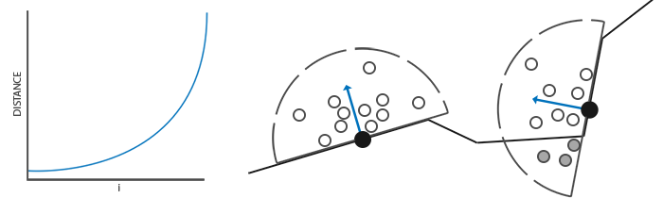
SSAO环境光遮蔽
在切线空间沿着表面法线方向，生成半球形样本。引入加速插值函数，使核心样本靠近原点分布。

Slide 24
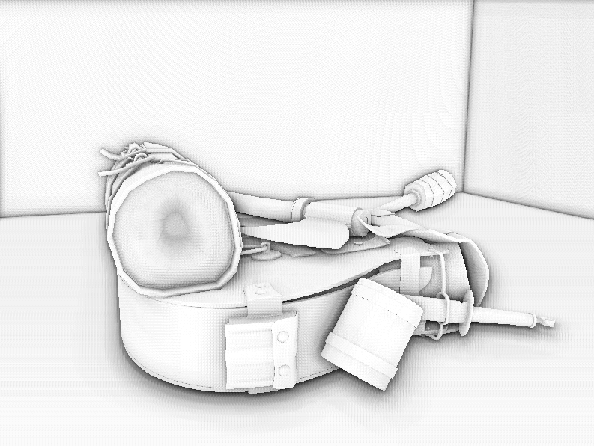
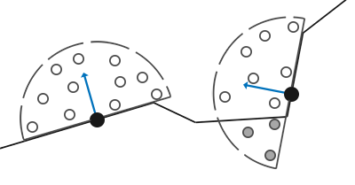
SSAO环境光遮蔽
使用一个沿表面法向量的半球体采样核心，通过在法向半球体(Normal-oriented Hemisphere)周围采样，将不会考虑到片段底部的几何体，从而消除环境光遮蔽灰蒙蒙的感觉。

Slide 25
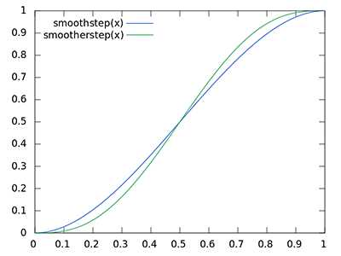
SSAO环境光遮蔽
使用GLSL的 smoothstep函数，非常光滑地在第一和第二个参数范围内插值了第三个参数在0.0和1.0之间，深度差因此最终取值radius之间。
float rangeCheck = smoothstep(0.0,1.0,radius /abs(fragPos.z - sampleDepth));
occlusion += (sampleDepth >= samplePos.z + bias ? 1.0:0.0)*rangeCheck;

Slide 26
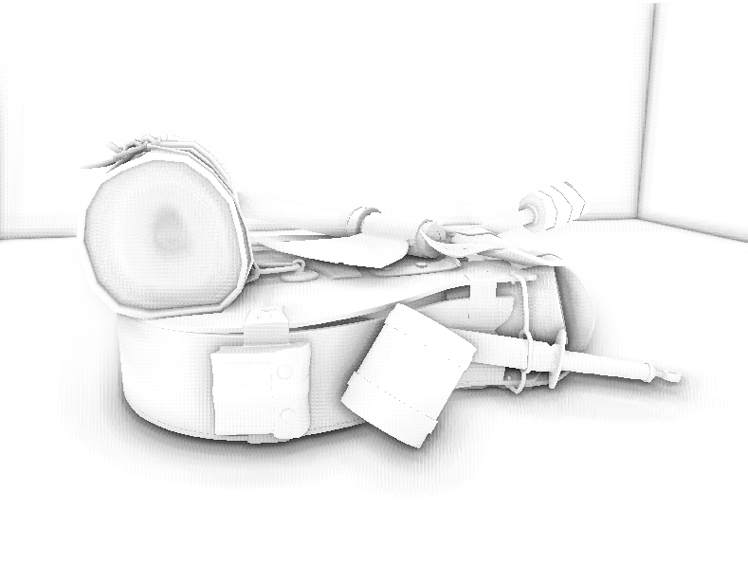
SSAO环境光遮蔽
使用GLSL的 smoothstep函数，非常光滑地在第一和第二个参数范围内插值了第三个参数在0.0和1.0之间，深度差因此最终取值radius之间。

Slide 27
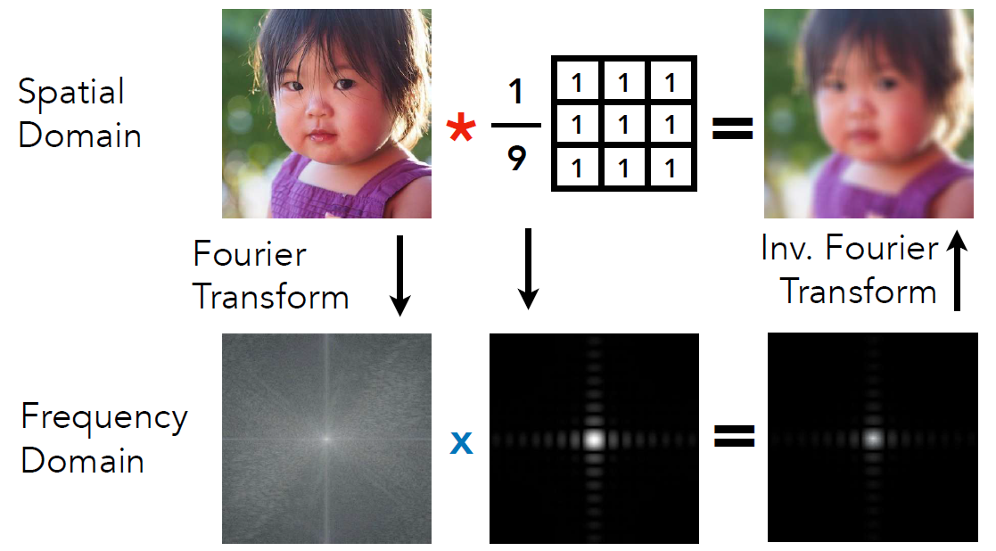
SSAO环境光遮蔽
环境遮蔽产生了非常强烈的深度感。由于重复的噪声纹理在图中清晰可见，为了创建一个光滑的环境遮蔽结果，需要模糊环境遮蔽纹理。

Slide 28
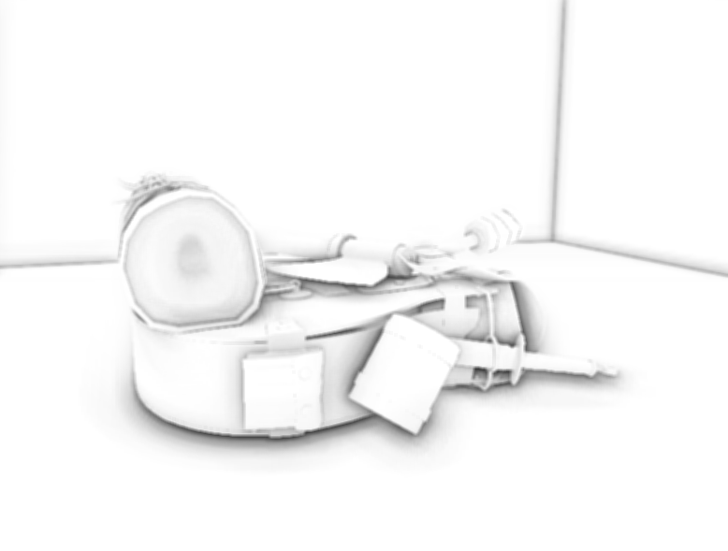
SSAO环境光遮蔽
环境遮蔽产生了非常强烈的深度感。由于重复的噪声纹理在图中清晰可见，为了创建一个光滑的环境遮蔽结果，需要模糊环境遮蔽纹理。

Slide 29
SSAO环境光遮蔽
G-Buffer
SSAO
Blur
Blinn-Phong
Position
Normal
Albedo

Slide 30
谢谢大家
THANK YOU FOR WATCHING

